Slide 1
Cogniro
Project Presentation
Wydział Informatyki • Akademia Górniczo-Hutnicza w Krakowie

Slide 2
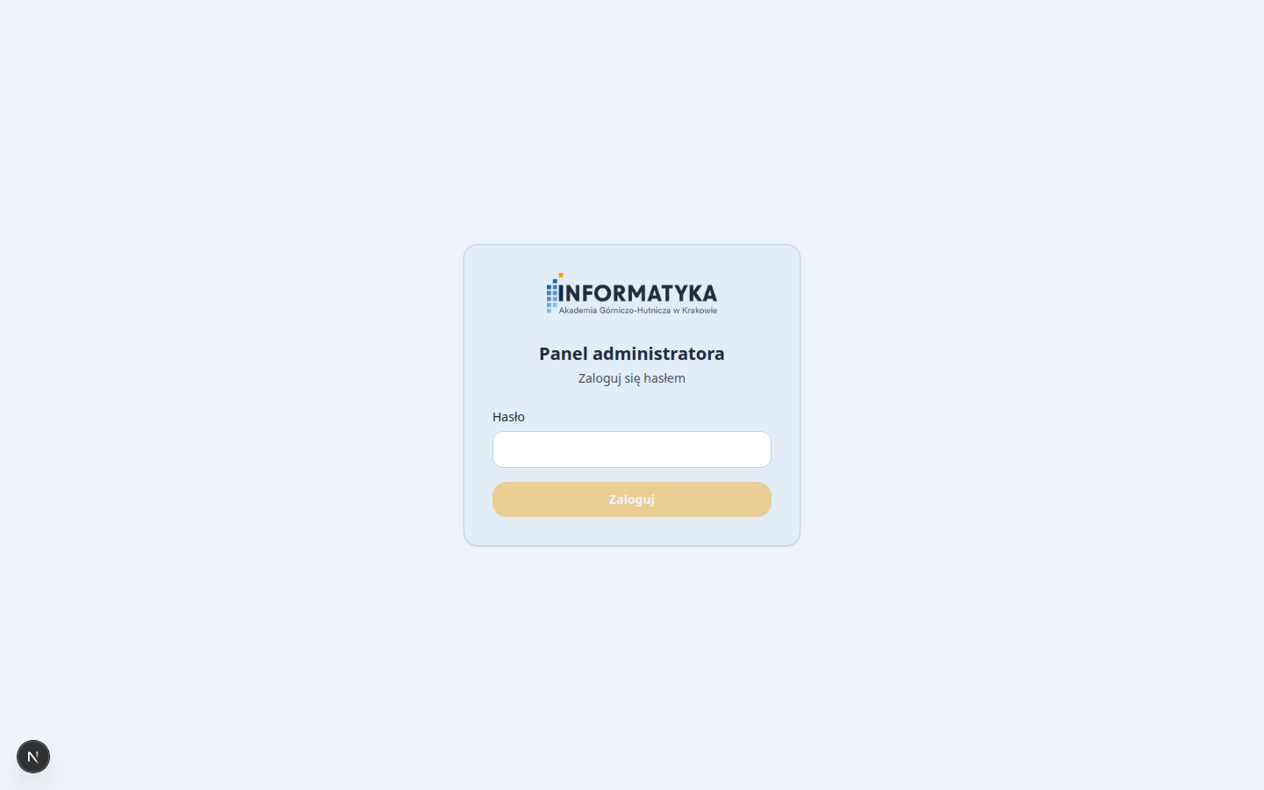
KROK 1
Prowadzący loguje się
2 / 23
Wchodzi na adres aplikacji, podaje hasło - i już jest w środku.

Slide 3
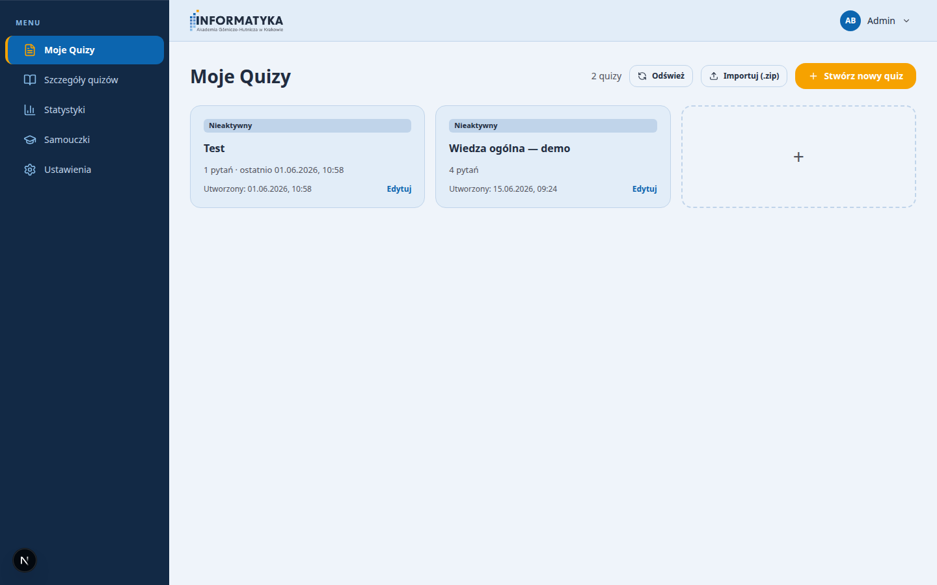
KROK 2
Widzi swoją bibliotekę quizów
3 / 23
To jego kokpit. Stąd otwiera istniejący quiz albo zaczyna nowy.

Slide 4
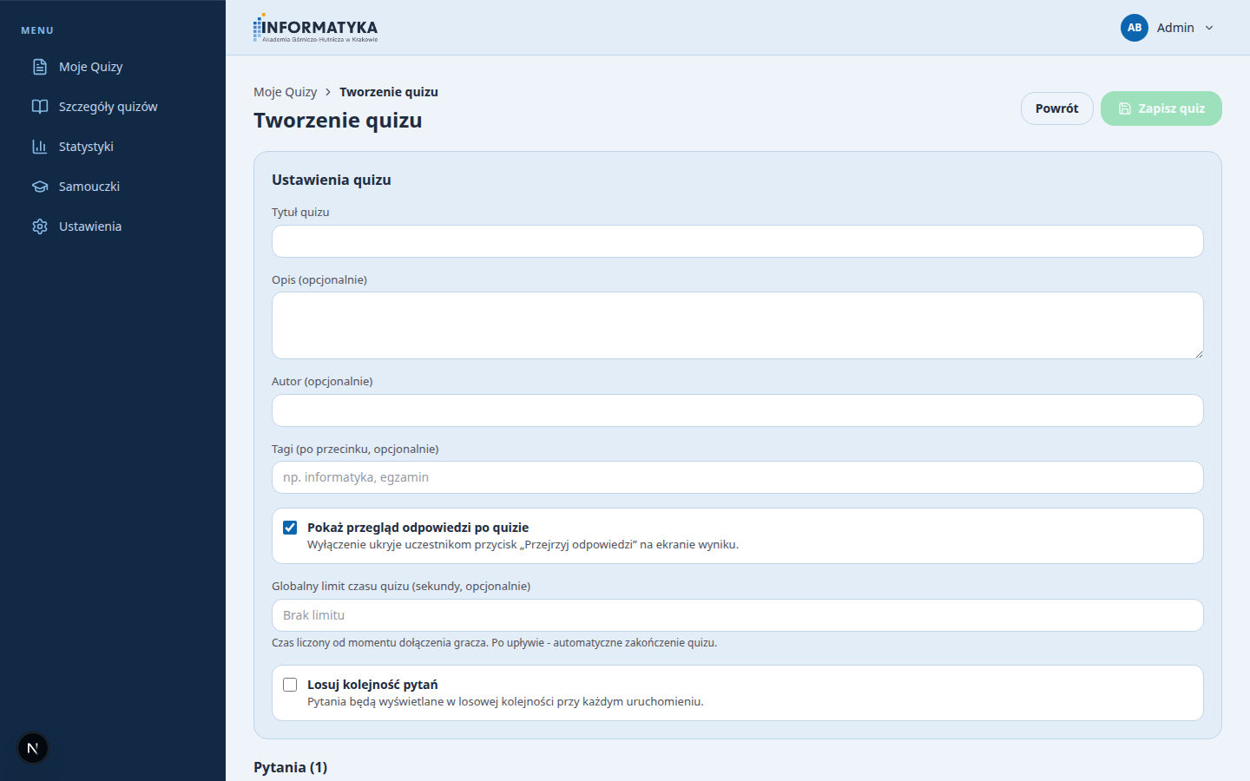
KROK 3
Klika „Stwórz nowy quiz”
4 / 23
Otwiera się czysty formularz. Wystarczy podać tytuł, reszta jest opcjonalna.

Slide 5
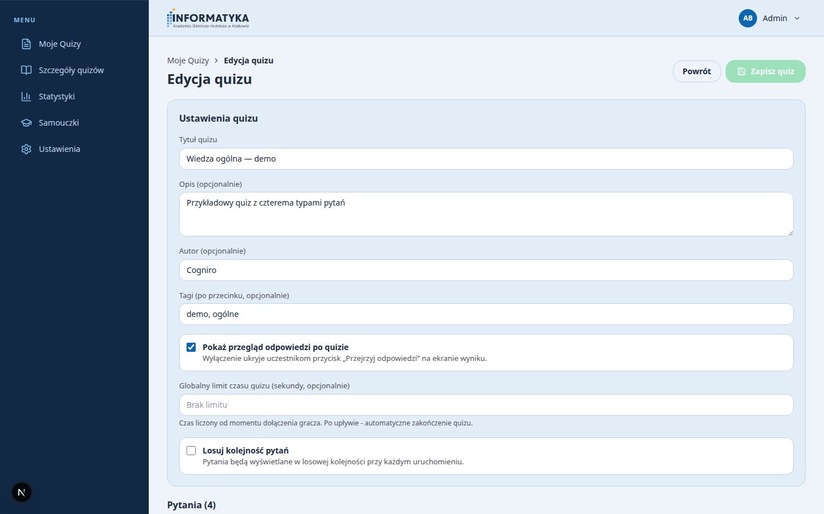
KROK 4
Wypełnia ustawienia quizu
5 / 23
Tytuł, opis, autor, opcjonalne tagi, limit czasu i inne opcje gry - wszystko w jednym miejscu.

Slide 6
KROK 5
Przewija do sekcji pytań
6 / 23
Pod ustawieniami jest lista pytań i przycisk „Dodaj pytanie”.

Slide 7
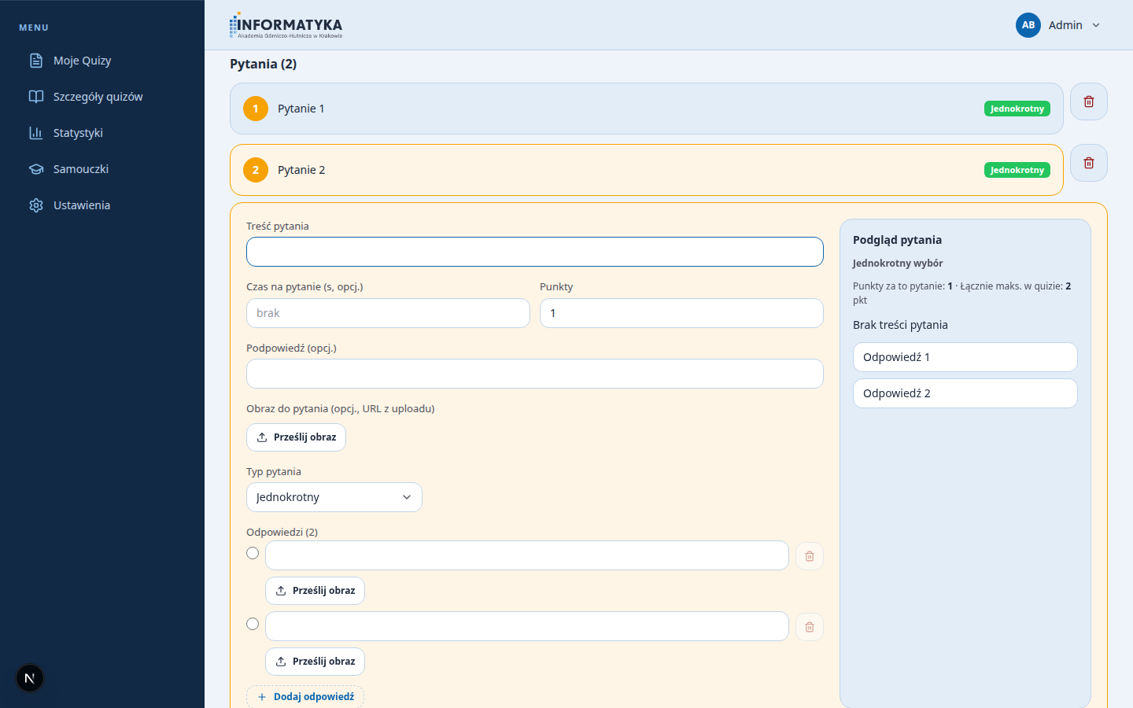
KROK 6
Dodaje pierwsze pytanie
7 / 23
Wybiera typ, wpisuje treść i odpowiedzi. Może dorzucić zdjęcie albo podpowiedź.

Slide 8
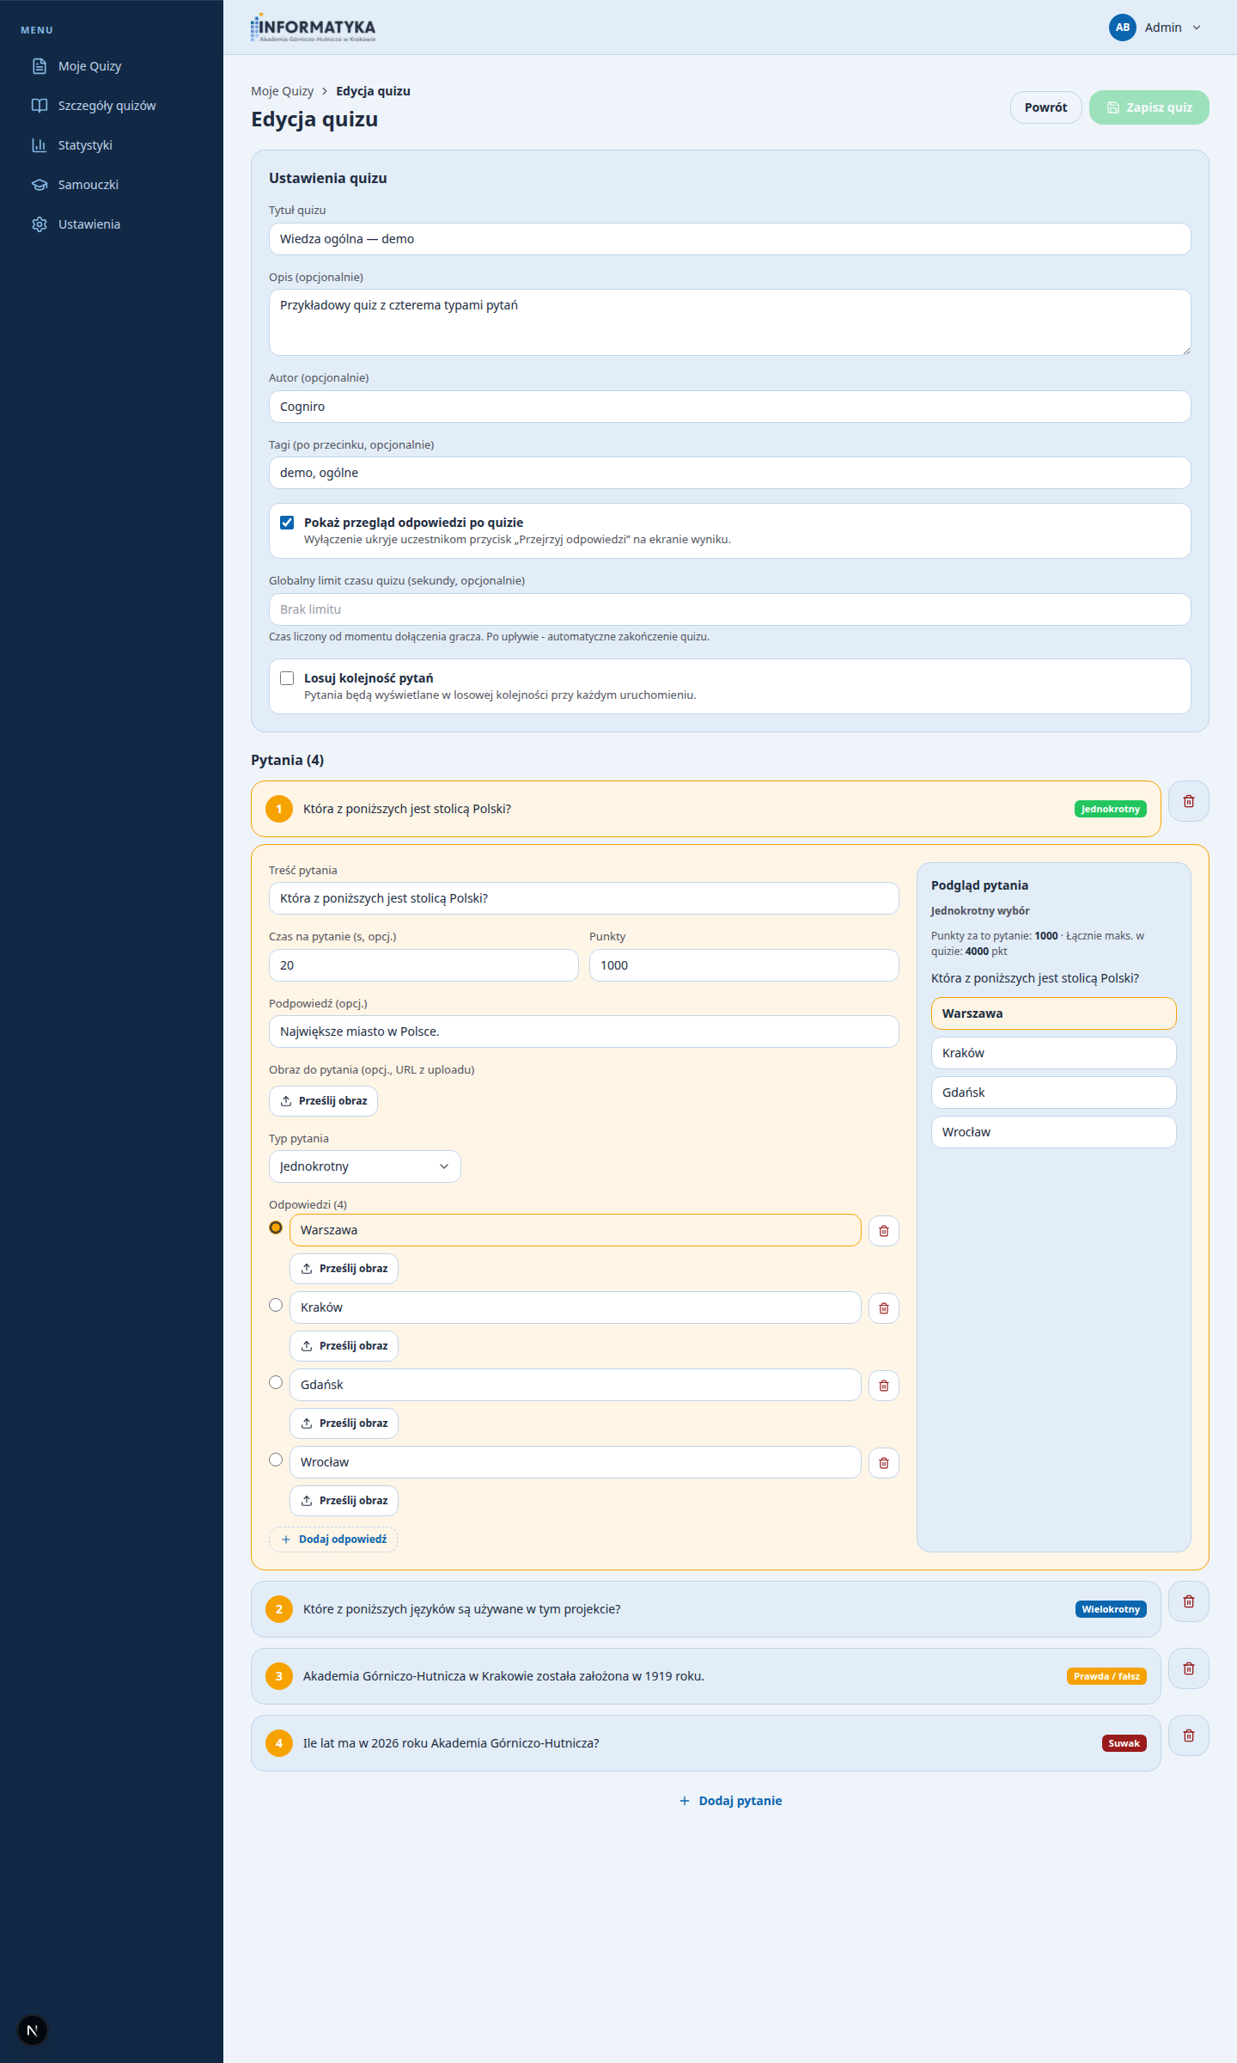
KROK 7
Gotowy quiz z czterema pytaniami
8 / 23
W jednym quizie można mieszać różne typy pytań i zapisać go jednym kliknięciem.

Slide 9
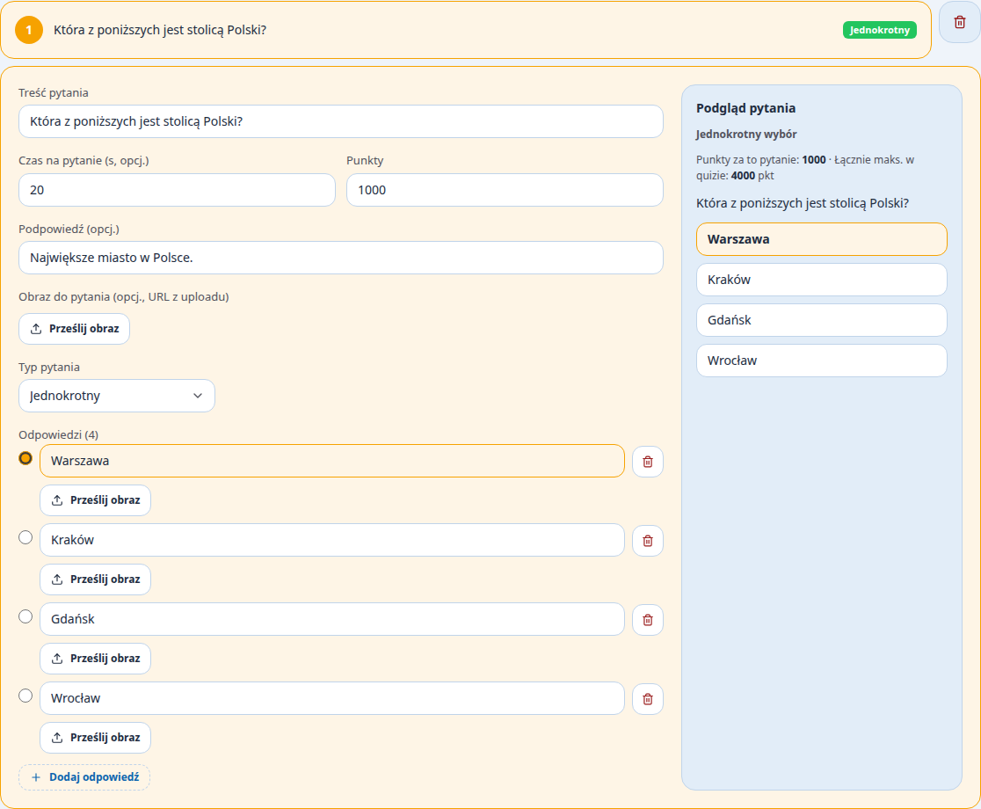
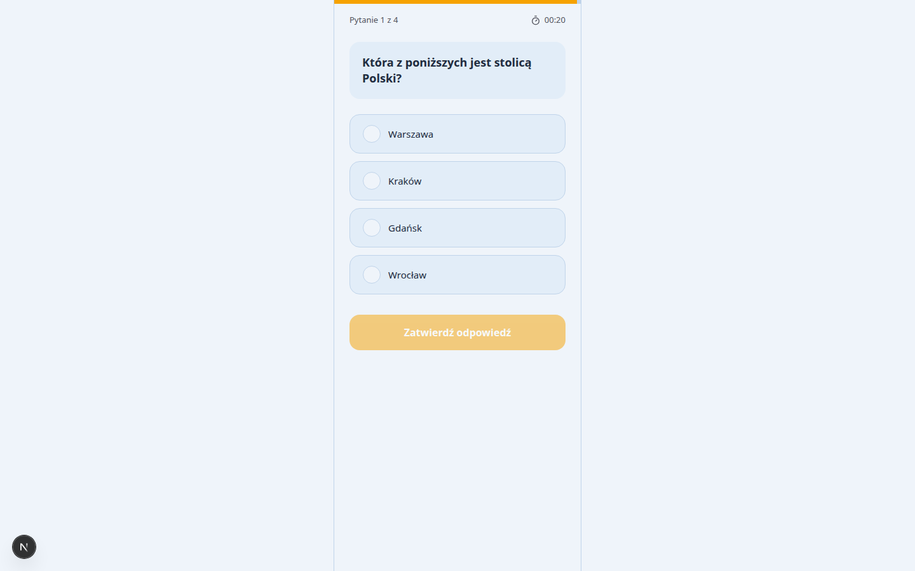
Typ pytania: Jednokrotny wybór
9 / 23
Tak wygląda edycja
Tak widzi uczestnik
Klasyka. W edytorze wpisujesz pytanie i kilka odpowiedzi - zaznaczasz jedną poprawną. Uczestnik wybiera jedną opcję i zatwierdza.

Slide 10
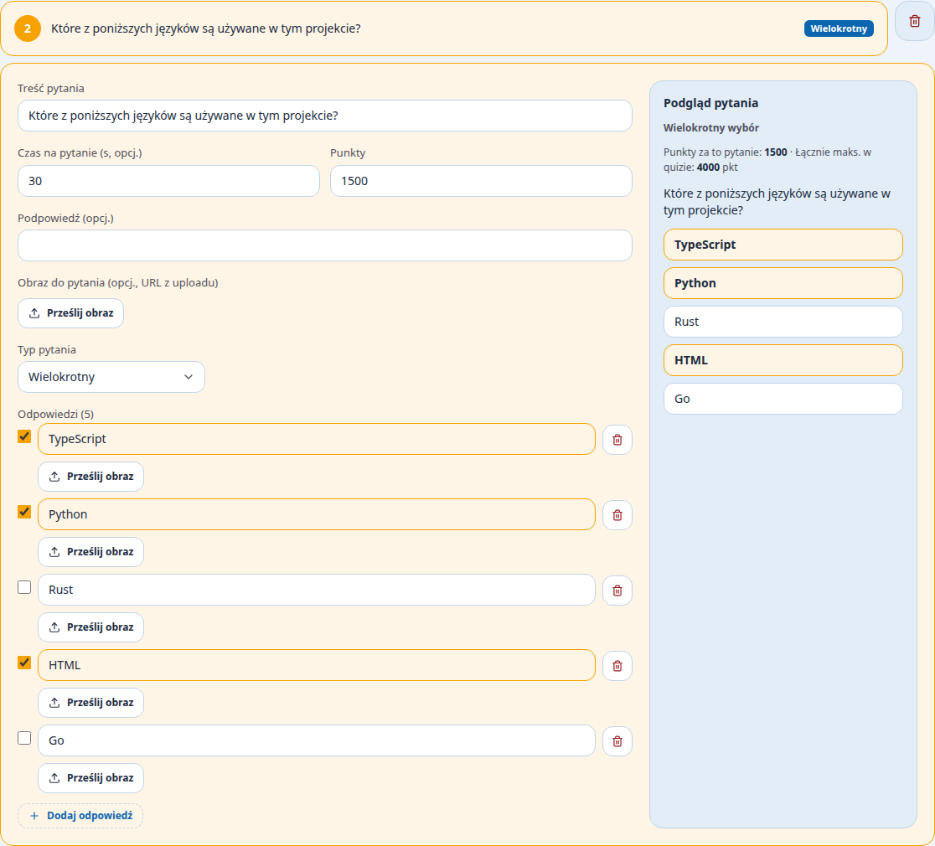
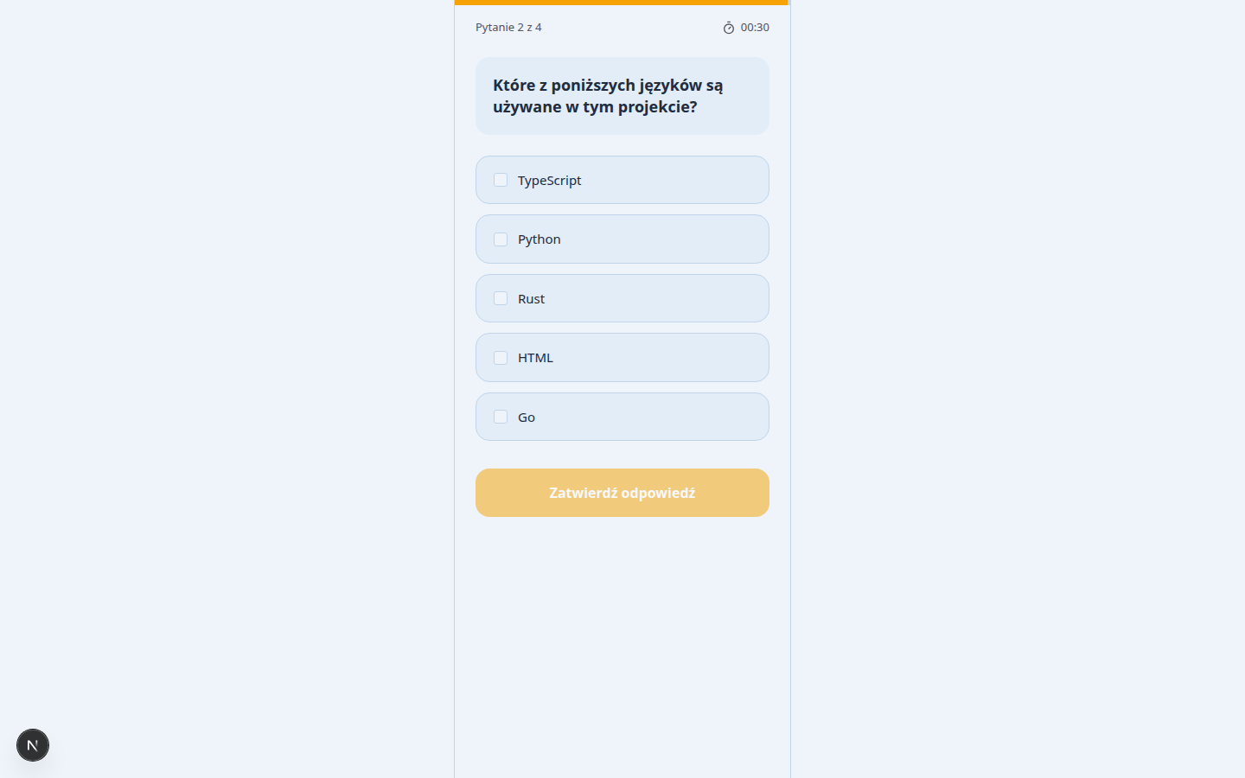
Typ pytania: Wielokrotny wybór
10 / 23
Tak wygląda edycja
Tak widzi uczestnik
Zaznaczasz w edytorze wszystkie poprawne odpowiedzi. Uczestnik widzi pola z checkboxami - może wybrać dowolnie wiele.

Slide 11
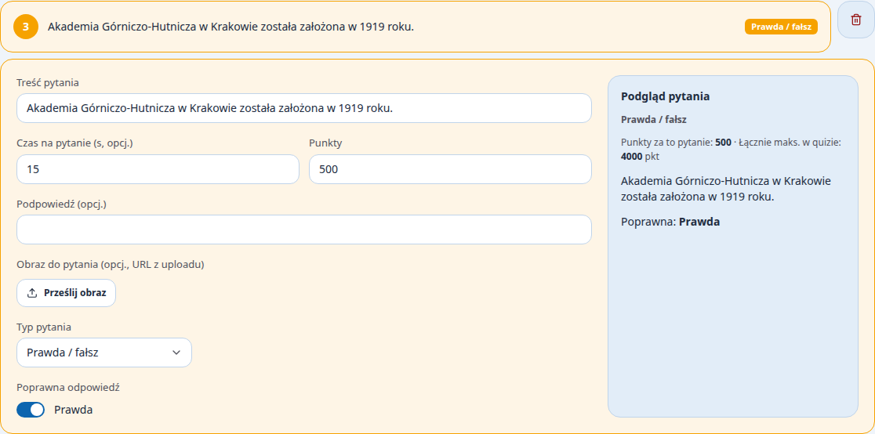
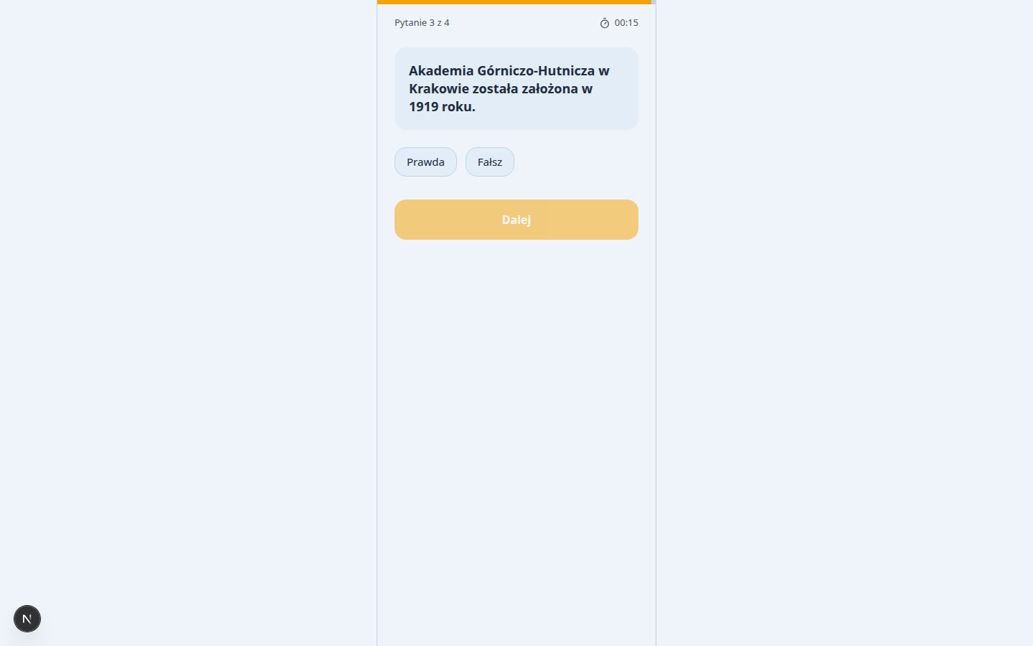
Typ pytania: Prawda / Fałsz
11 / 23
Tak wygląda edycja
Tak widzi uczestnik
Najkrótsza forma - w edytorze tylko przełącznik Prawda/Fałsz. Uczestnik dostaje dwa duże przyciski i wybiera jedno kliknięcie.

Slide 12
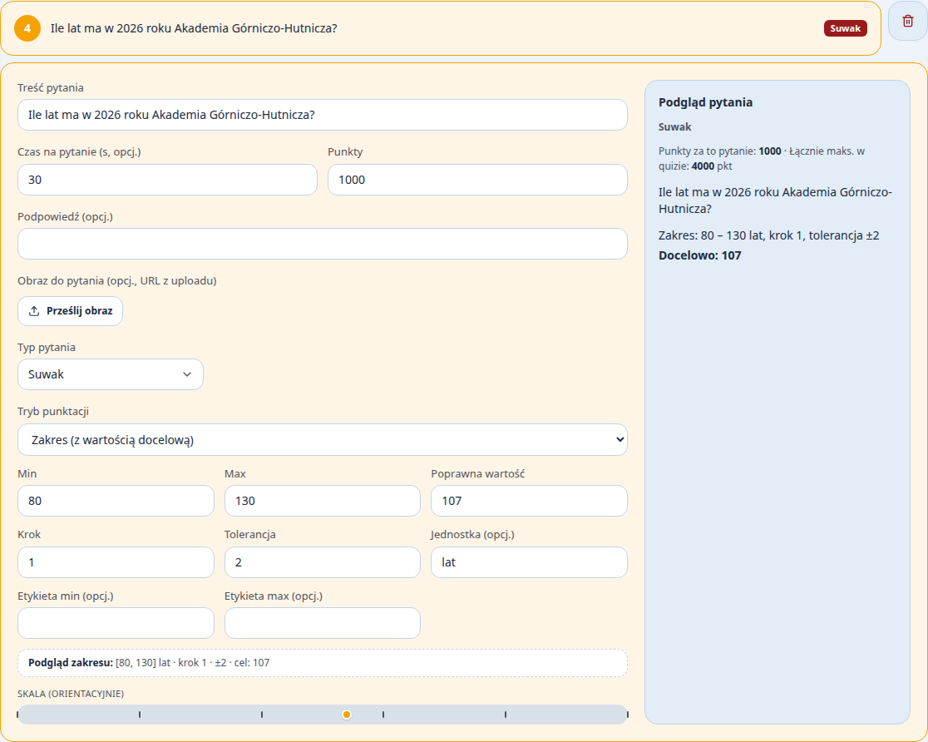
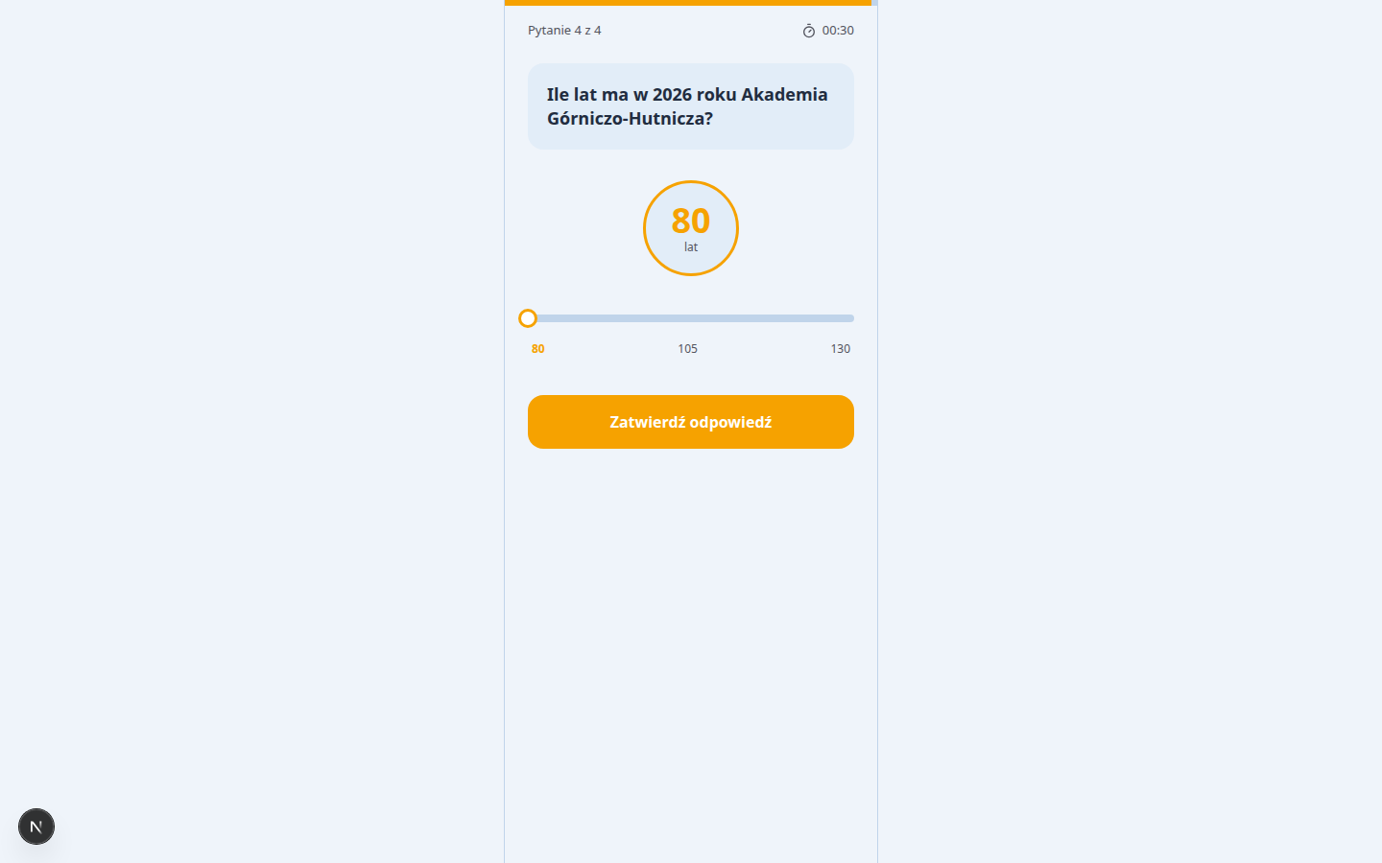
Typ pytania: Suwak liczbowy
12 / 23
Tak wygląda edycja
Tak widzi uczestnik
W edytorze podajesz min, max, poprawną wartość i tolerancję. Uczestnik przesuwa suwak na osi i zatwierdza wartość.

Slide 13
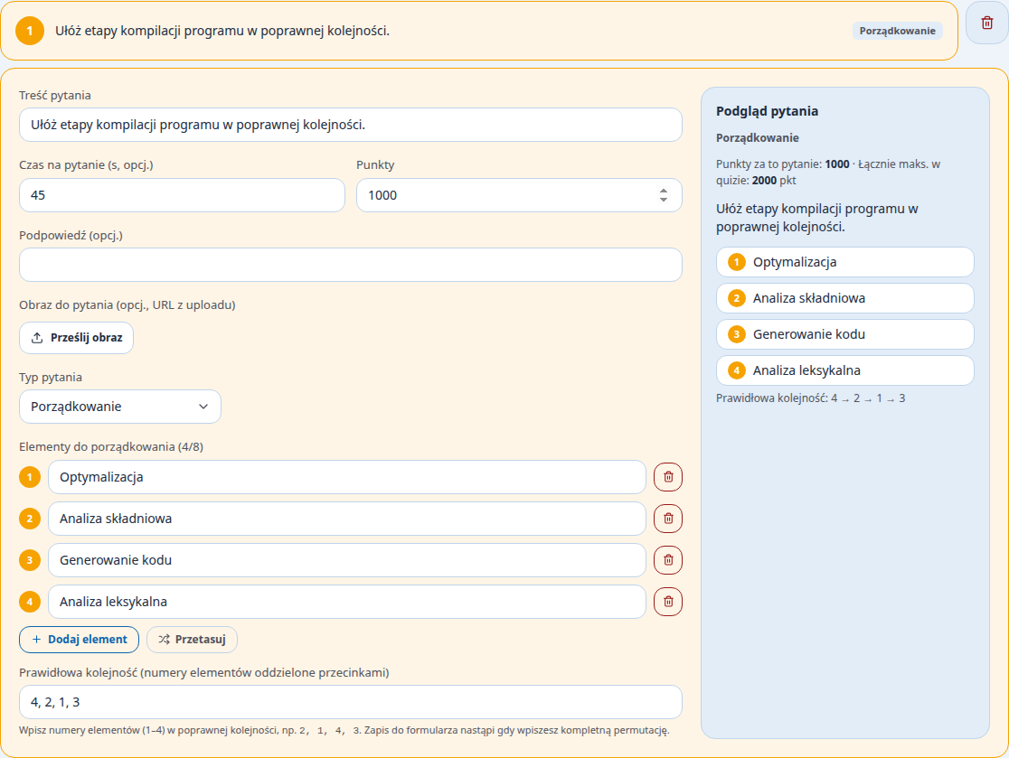
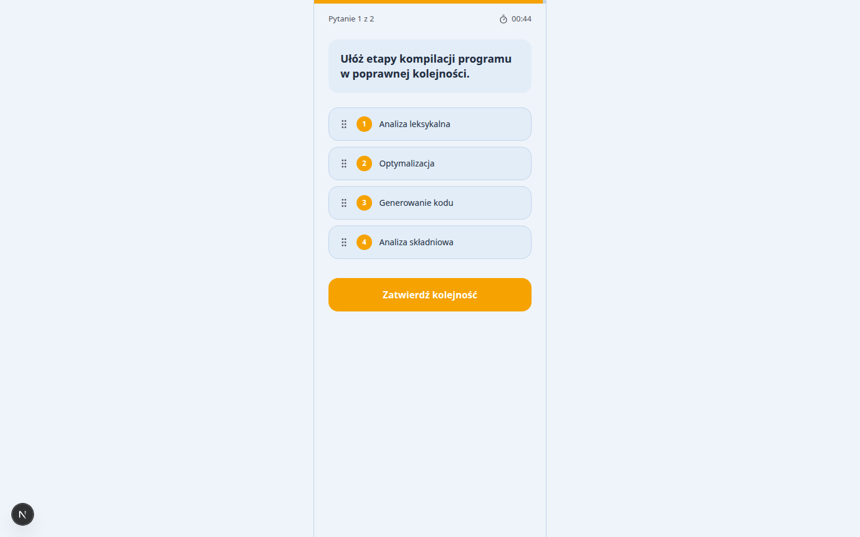
Typ pytania: Porządkowanie
13 / 23
Tak wygląda edycja
Tak widzi uczestnik
W edytorze podajesz elementy i ich poprawną kolejność. Uczestnik przeciąga pozycje na liście, układa je we właściwej kolejności i zatwierdza.

Slide 14
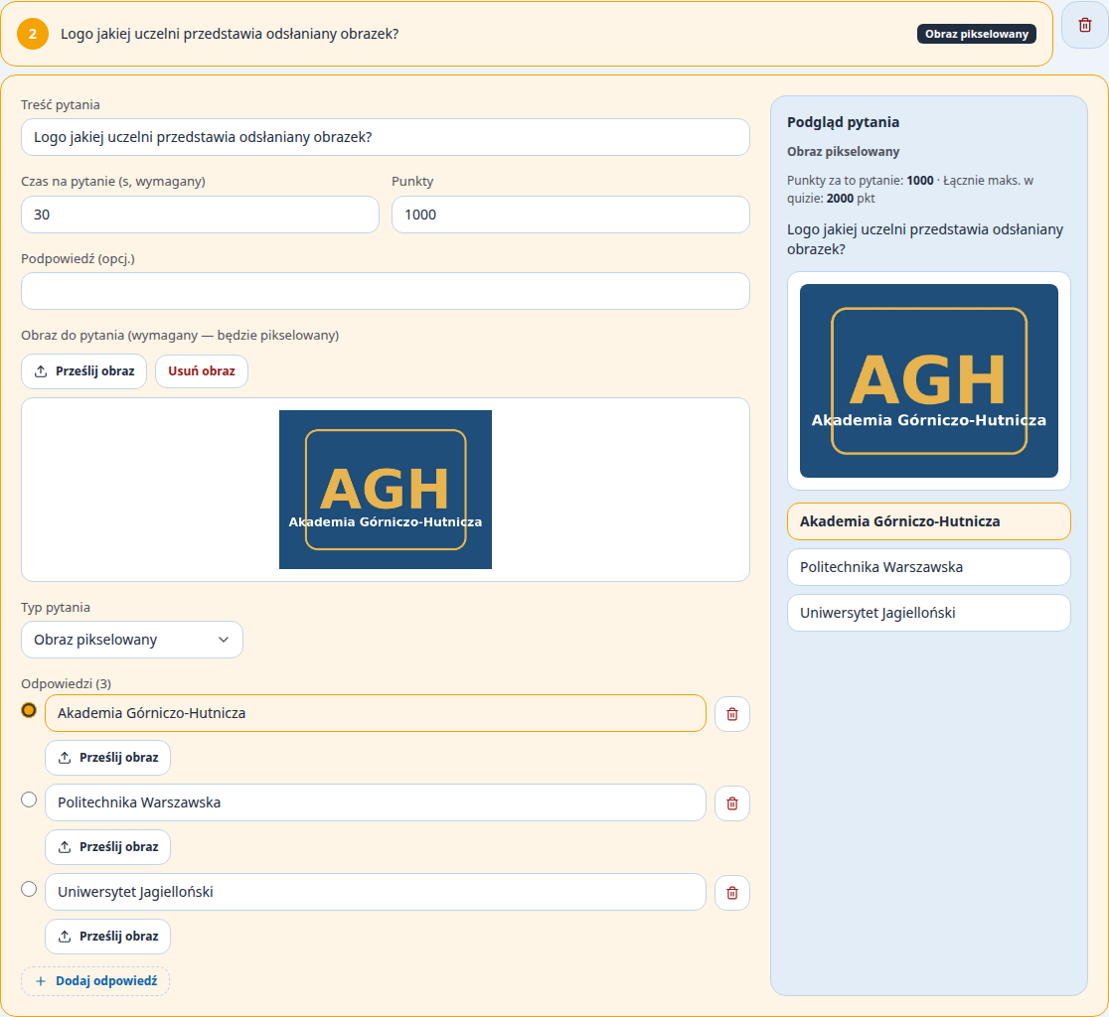
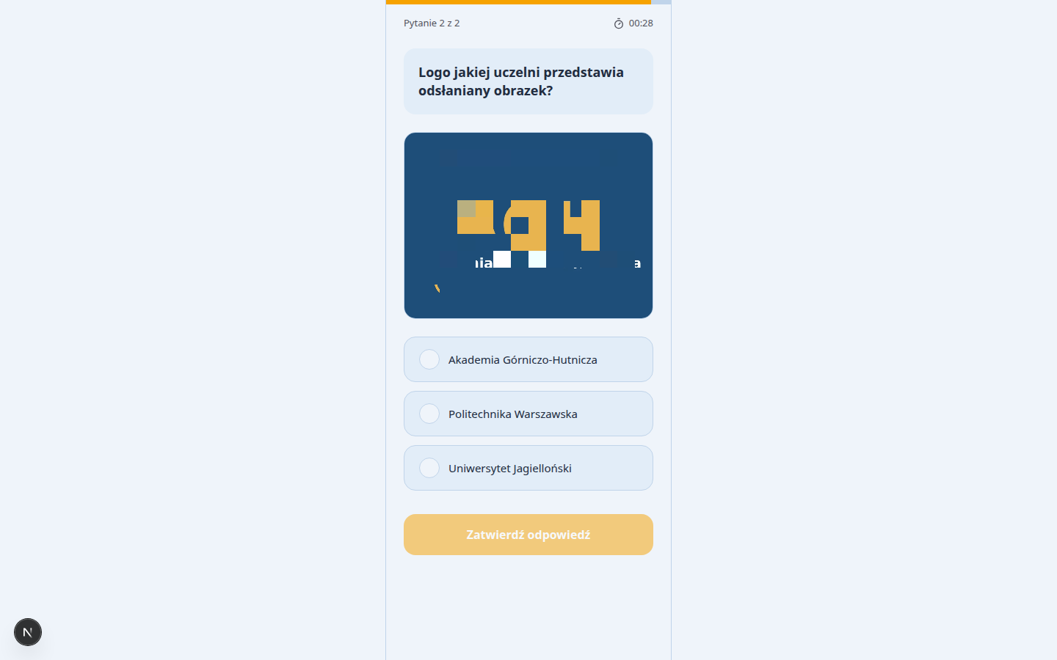
Typ pytania: Obraz pikselowany
14 / 23
Tak wygląda edycja
Tak widzi uczestnik
W edytorze wgrywasz obraz i dodajesz odpowiedzi, zaznaczając poprawną. Uczestnikowi obraz odsłania się stopniowo z pikseli, więc im szybciej go rozpozna, tym lepiej.

Slide 15
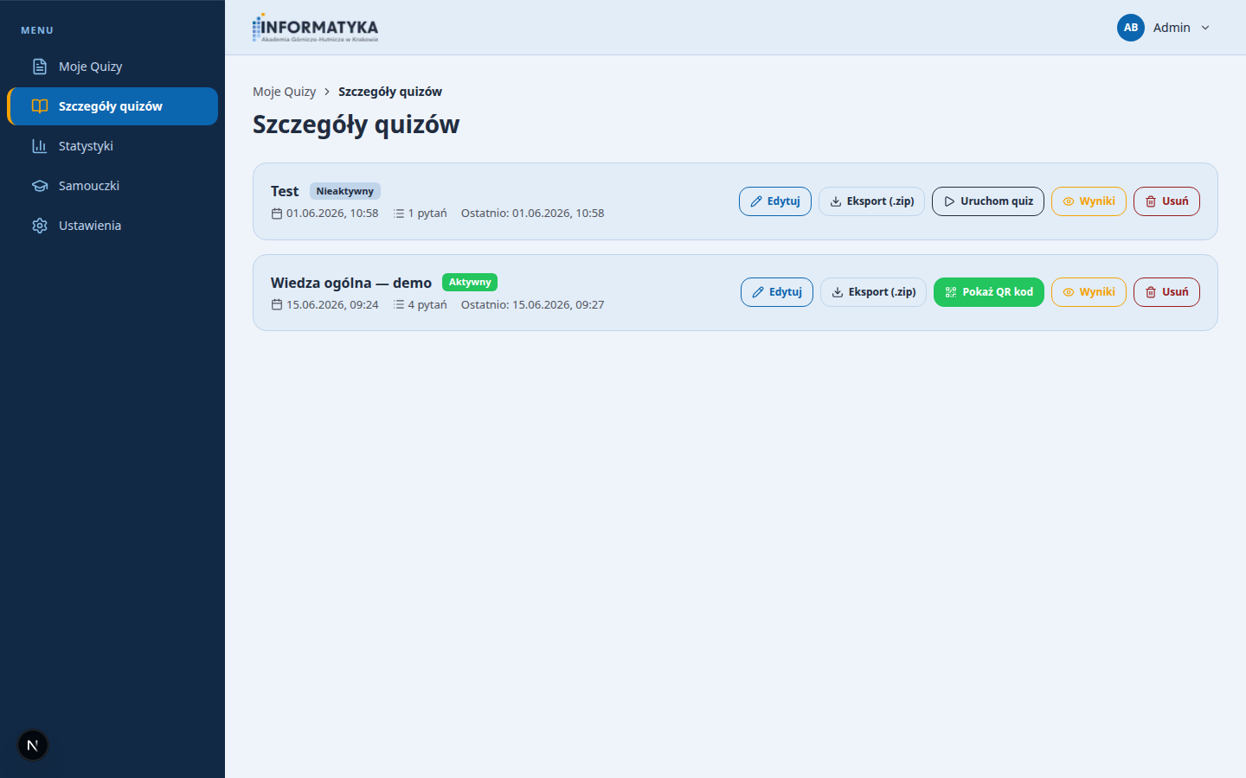
KROK 8
Uruchamia quiz dla uczestników
15 / 23
Quiz dostaje status „Aktywny”, a obok pojawia się duży przycisk „Pokaż kod QR”.

Slide 16
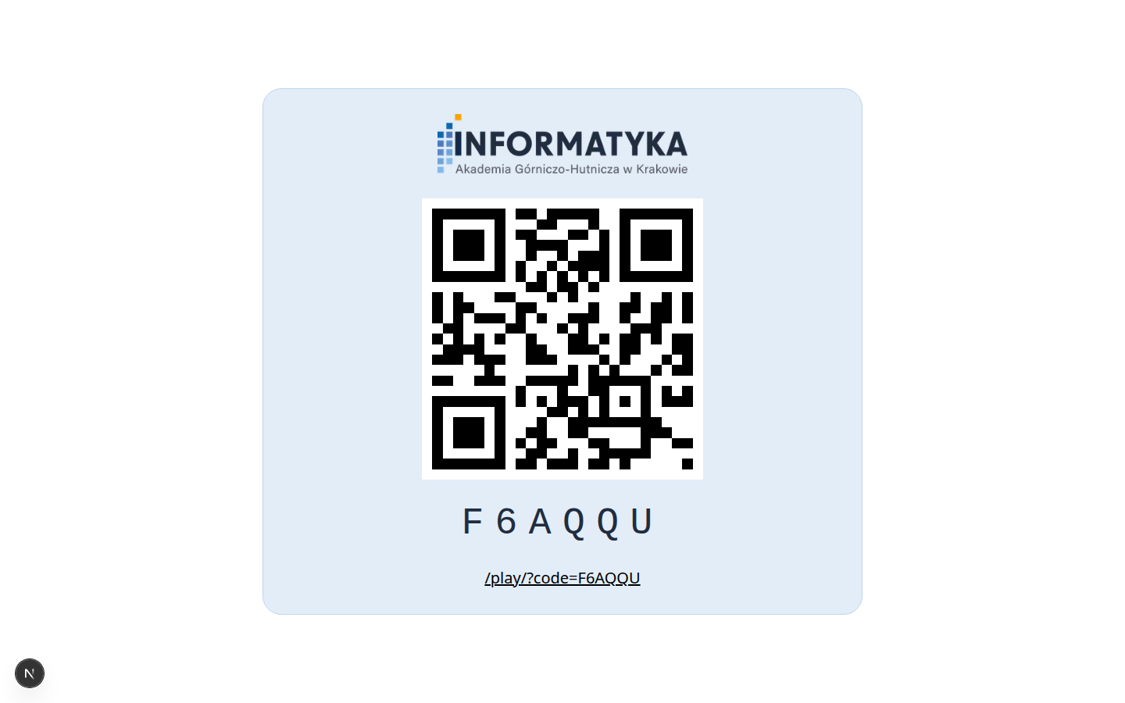
KROK 9
Pokazuje plansze z kodem QR
16 / 23
Otwiera osobne okno do wyświetlenia na rzutniku - wielki QR, sześcioznakowy PIN i pełny link.

Slide 17
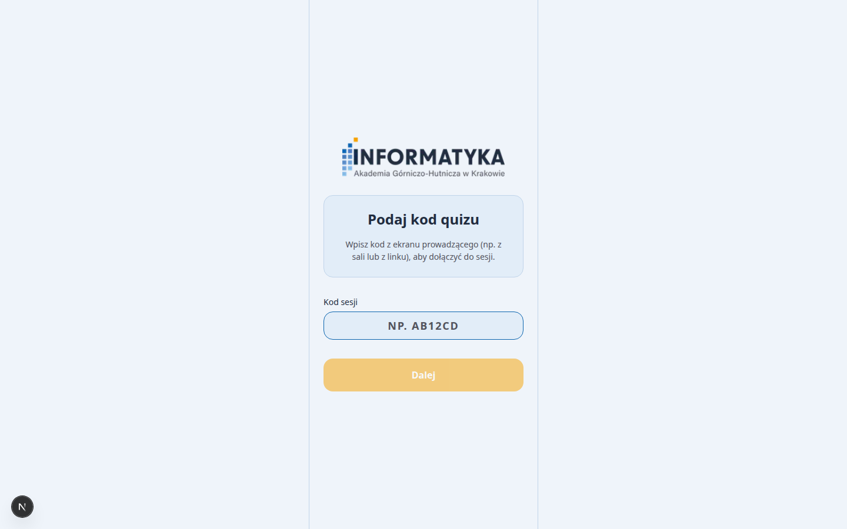
KROK 10
Uczestnik skanuje kod telefonem
17 / 23
Wchodzi na stronę dołączania. Kod ma już wpisany - wystarczy potwierdzić.

Slide 18
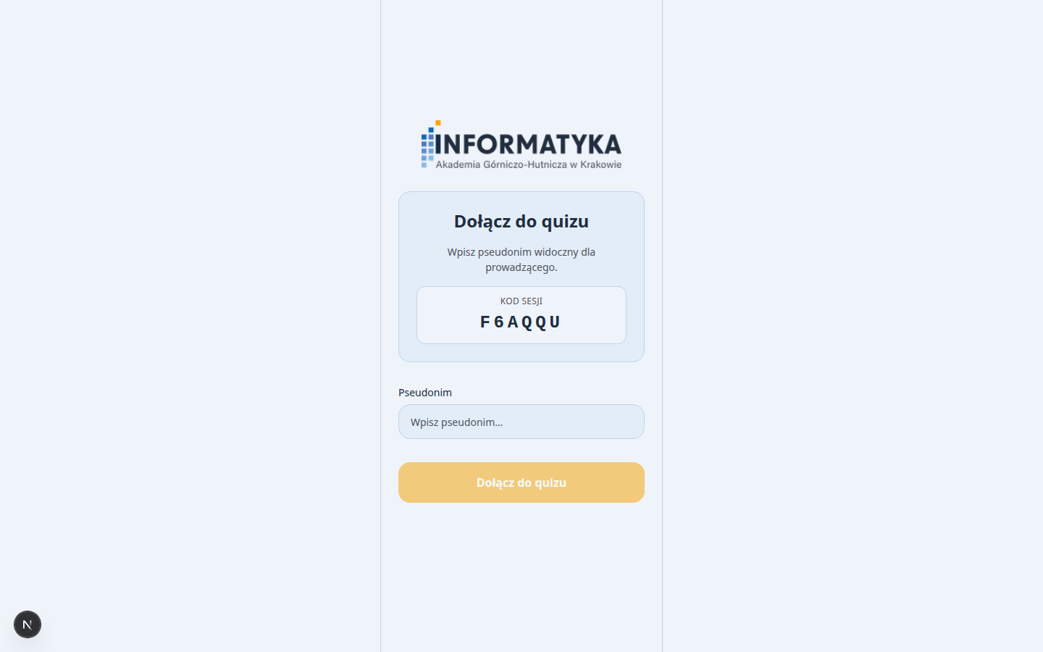
KROK 11
Uczestnik wybiera pseudonim
18 / 23
Bez konta, bez maila - sam pseudonim wystarczy, by zacząć grę.

Slide 19
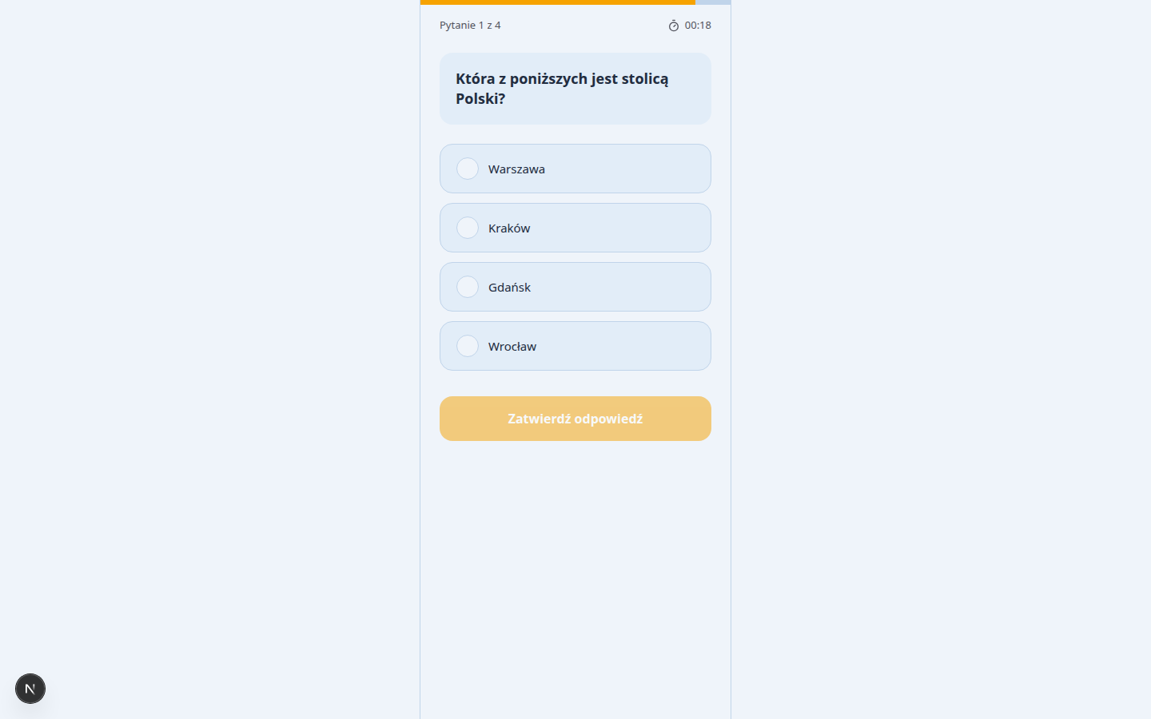
KROK 12
Uczestnik odpowiada na pytania
19 / 23
Pytanie, licznik czasu, opcje do wyboru, duży przycisk zatwierdzenia. Wszystko pod telefon.

Slide 20
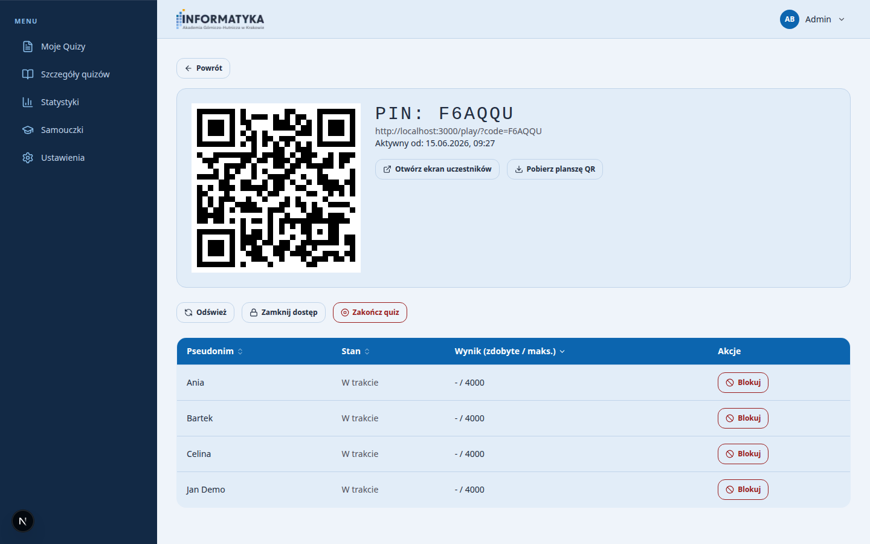
KROK 13
Prowadzący widzi sesję na żywo
20 / 23
Lista uczestników aktualizuje się w czasie rzeczywistym - kto dołączył, kto odpowiedział, jakie ma punkty.

Slide 21
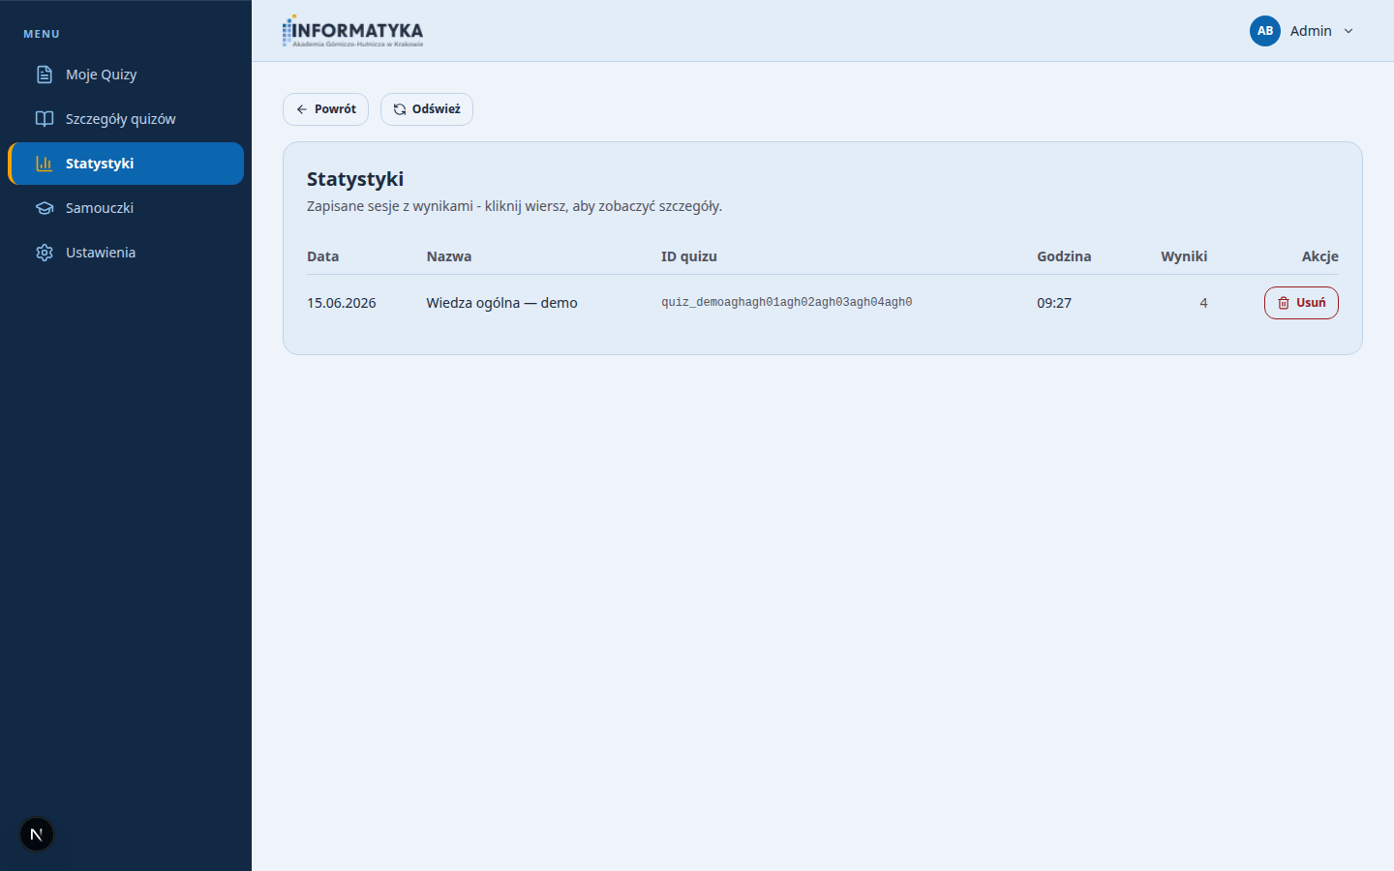
KROK 14
Po zakończeniu - Statystyki
21 / 23
Każda sesja zapisana w tabeli. Po kliknięciu - szczegóły każdej osoby.

Slide 22
Dlaczego Cogniro
22 / 23
Bez kont, bez instalacji
Lekka i szybka
Dla dużej sali
Uczestnik skanuje kod, wpisuje pseudonim, gra. To wszystko.
Działa w zwykłej przeglądarce - nawet słabszy telefon wystarczy.
Od kilku do kilkuset uczestników jednocześnie, bez limitów.
Wasze dane zostają u Was
Pełna kontrola w trakcie
Łatwe przenoszenie
Quizy i wyniki nie wędrują do żadnej obcej chmury.
Widzicie kto dołączył, kto odpowiedział, możecie zablokować lub zakończyć.
Cały quiz w jednym pliku - między komputerami, między prowadzącymi.

Slide 23
Pytania?
Dziękujemy za uwagę.

